Slide 1
New Year Spirit
Interactive New Year Tree Gif Book
for 7- 10 Formers
Автор:
Ольга Михайловна Степанова
учитель английского языка
МБОУ «Цивильская СОШ №1
имени Героя Советского Союза М.В. Силантьева»
города Цивильск Чувашской Республики
2016

Slide 2
Инструкция по работе с книгой
Книга открывается нажатием мышки
на правый нижний угол страницы.
Чтобы пролистать книгу обратно,
надо нажимать на левый нижний угол страницы.
Have a Good Time
Watching and Making such Trees !

Slide 3
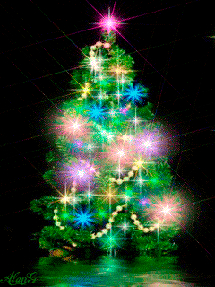
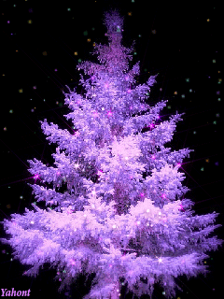
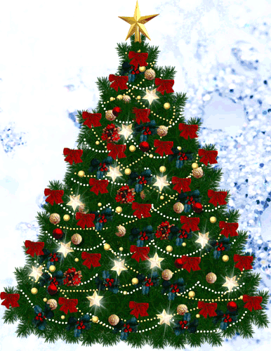

Slide 4
Источник
http://www.pictureshack.ru/images/23511_animaciya-novog.gif
https://lh5.googleusercontent.com/-XSWkrekuTQo/VI-nmVTstEI/AAAAAAAE5pM/KM9AGSjfvkk/w800-h800/gif%2Btree%2Bstars.gif
http://file.mobilmusic.ru/52/33/f3/730117.gif
https://photoshop-master.ru/lessons/les1351/39.gif
http://file.mobilmusic.ru/31/26/10/742625.gif
http://forum.niiot.net/uploads/monthly_12_2011/post-888-0-27463700-1324054080.gif
http://kartinkiprazdnik.ru/wp-content/uploads/2014/12/0_100ee2_c1b25016_orig.gif
http://99px.ru/sstorage/53/2013/12/mid_89314_6218.jpg
http://bestgif.su/_ph/56/2/899041632.gif

